Slide 1
Шар и сфера
Авторы Презентации:
Давыдова ксения
Шилкин максим
МБОУ СОШ № 9 г. Шахты
Учитель: Федорищева А.В.
11 класс 2015 г.

Slide 2
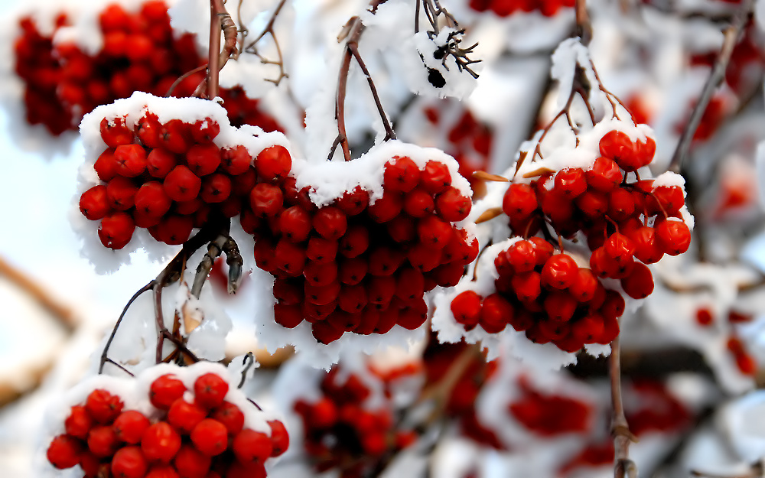
Шар и сфера в природе

Slide 3
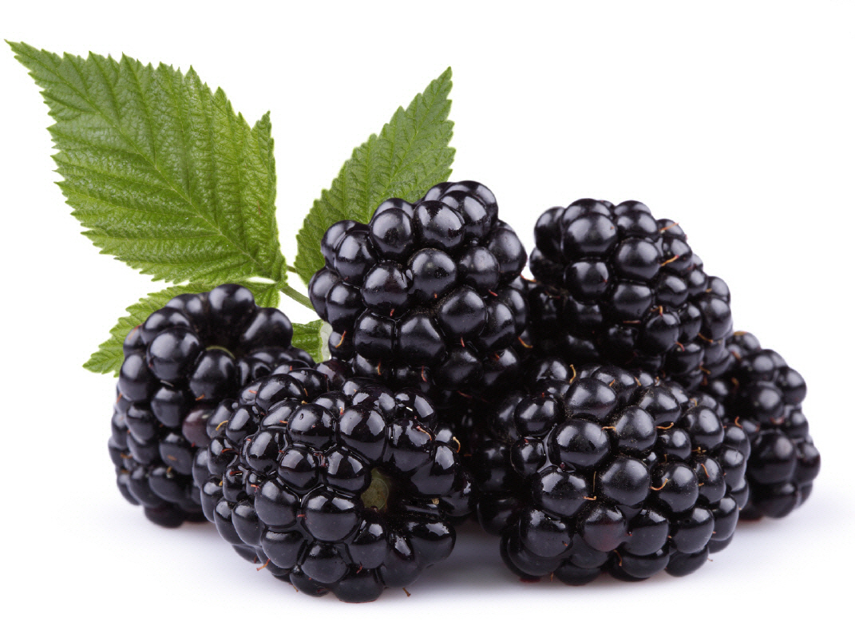
Шар и сфера в природе

Slide 4
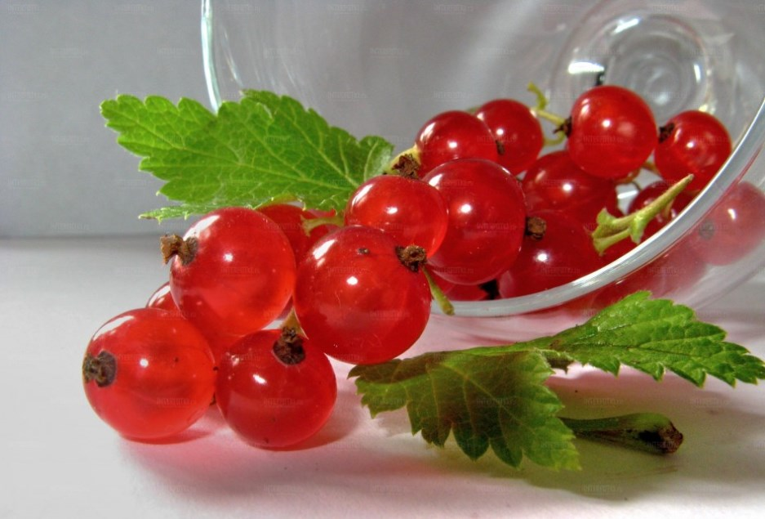
Шар и сфера в природе

Slide 5
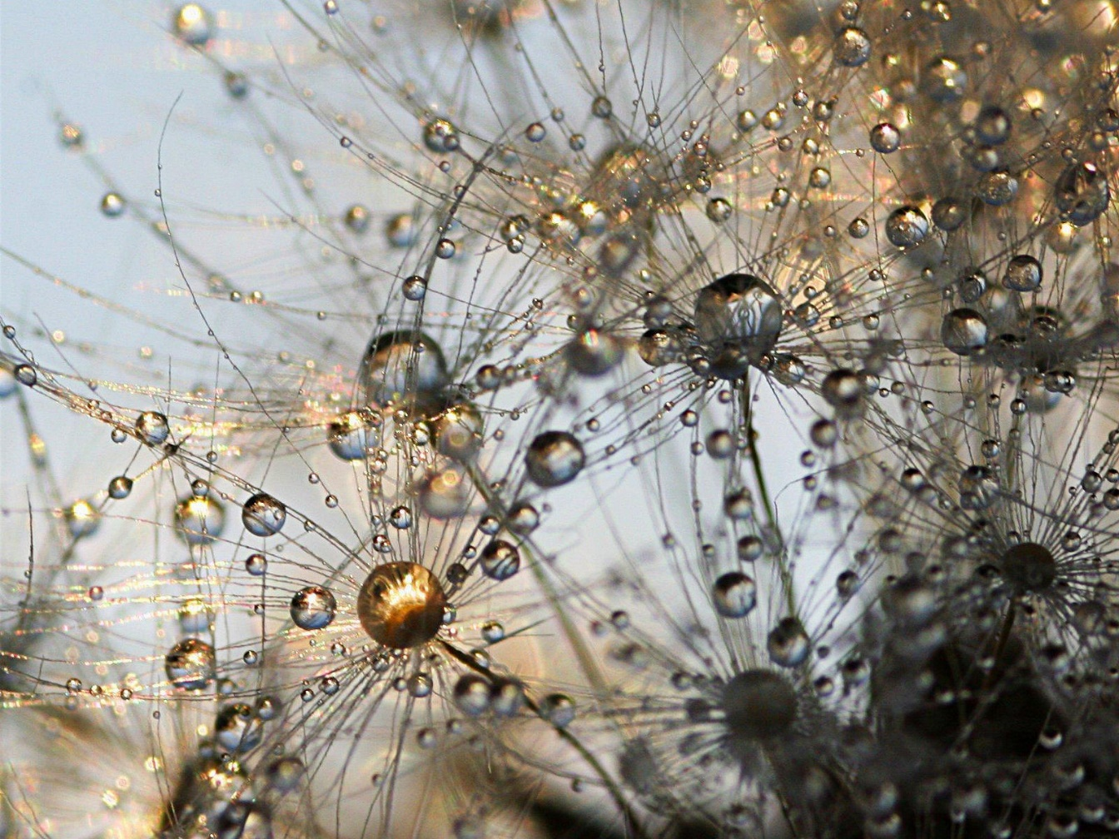
Шар и сфера в природе

Slide 6
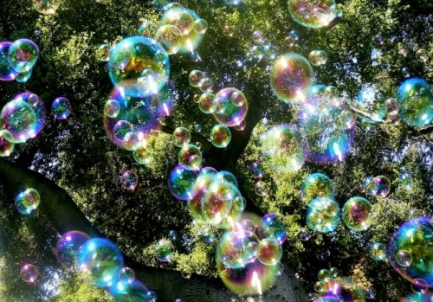
Шар и сфера в природе

Slide 7
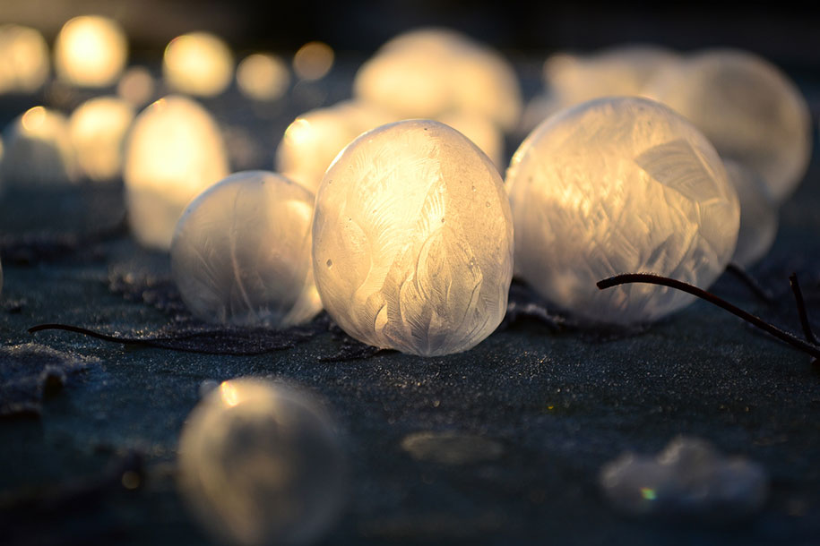
Шар и сфера в природе замерзшие мыльные пузыри

Slide 8
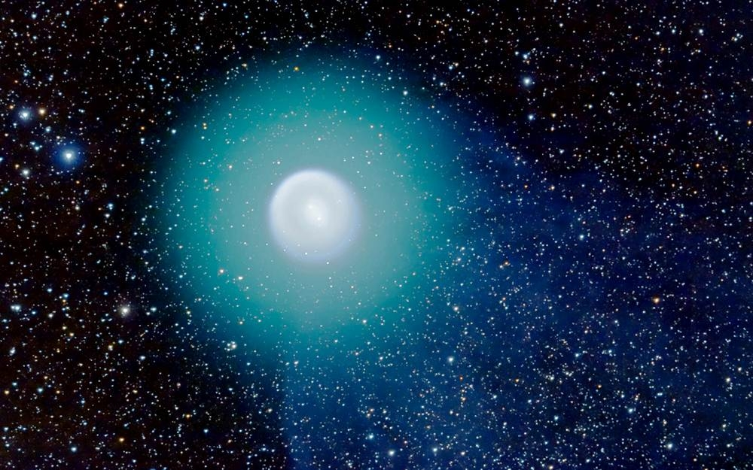
Шар и сфера в природе космос

Slide 9
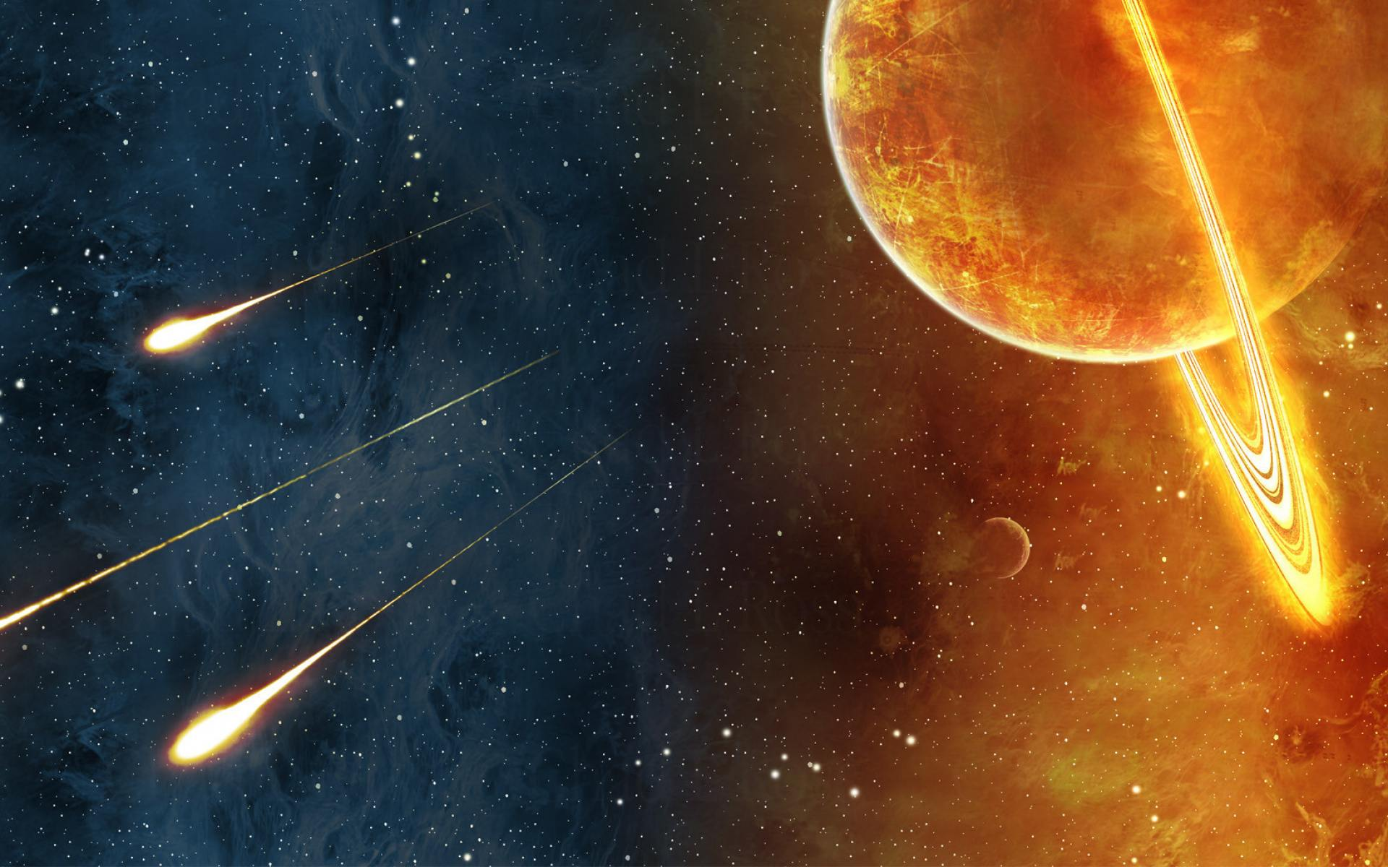
Шар и сфера в природе космос

Slide 10
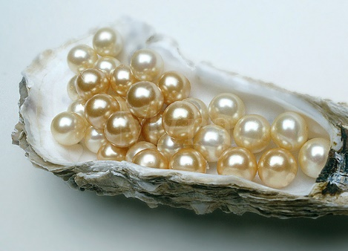
Шар и сфера в природе животный мир

Slide 11
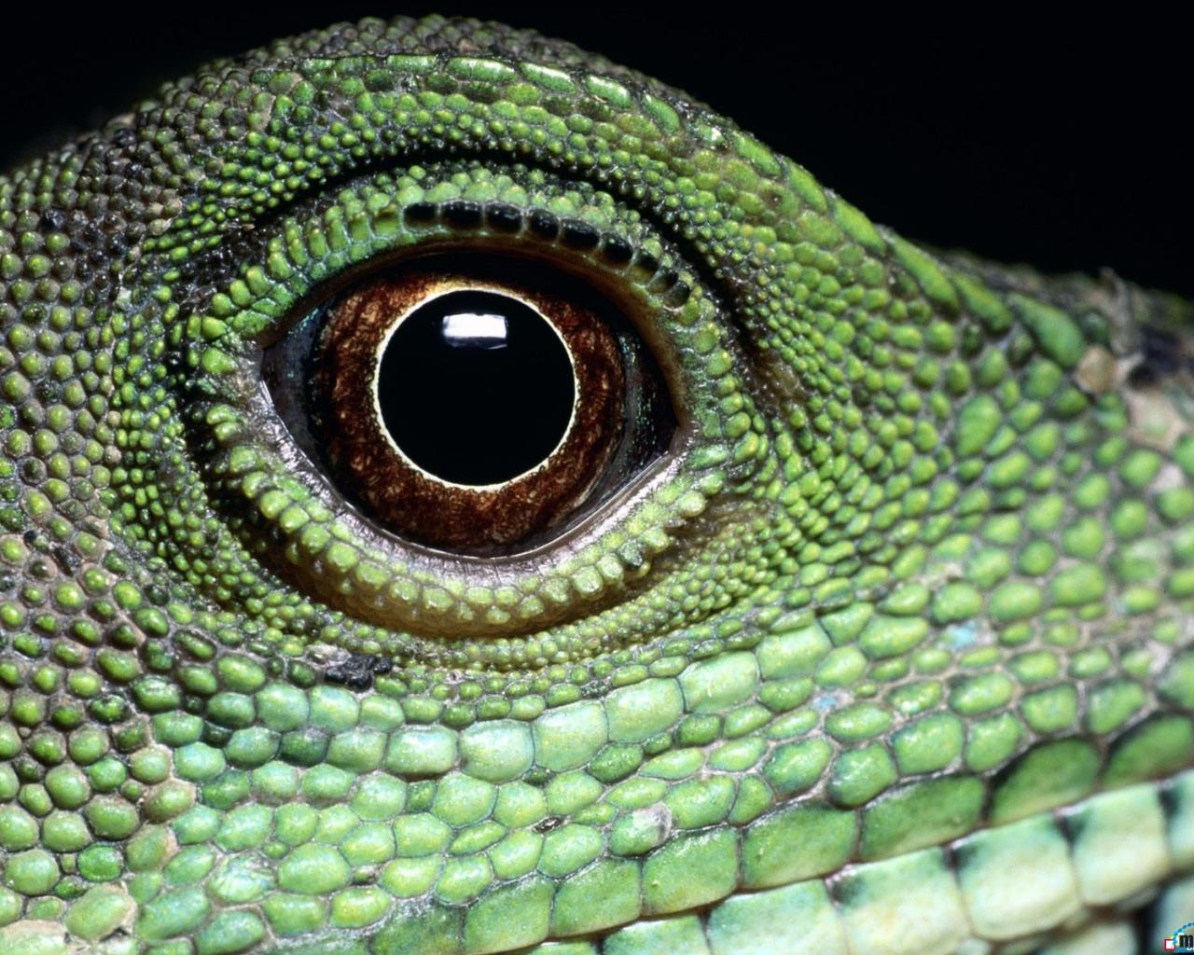
Шар и сфера в природе животный мир

Slide 12
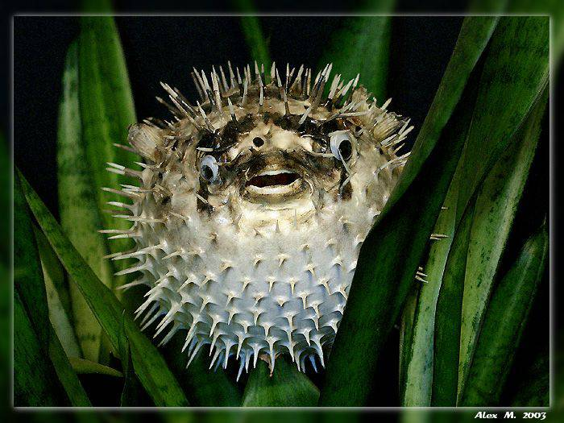
Шар и сфера в природе животный мир

Slide 13
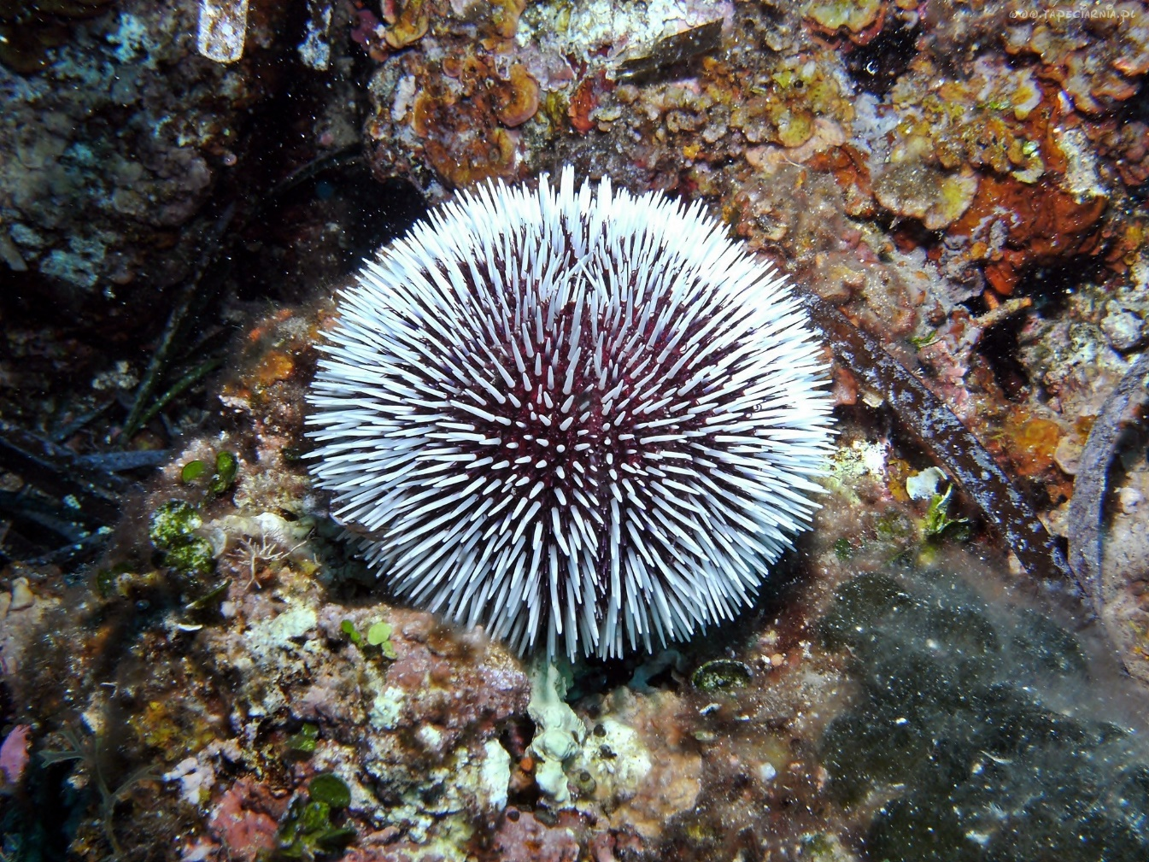
Шар и сфера в природе животный мир

Slide 14
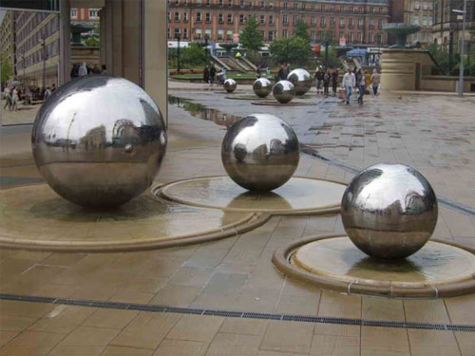
Шар и сфера в архитектуре

Slide 15
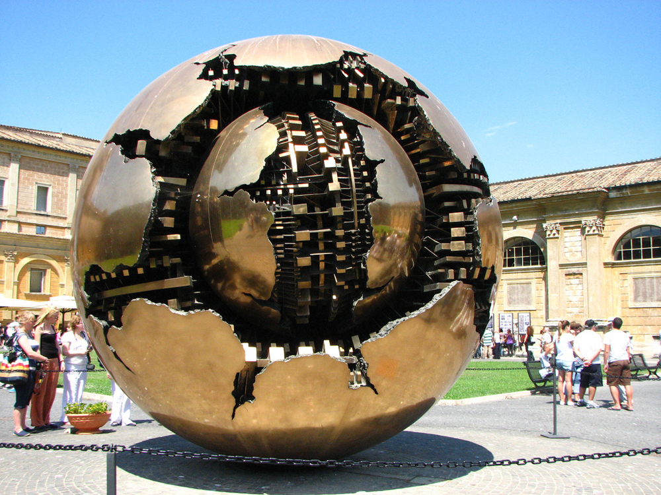
Шар и сфера в архитектуре

Slide 16
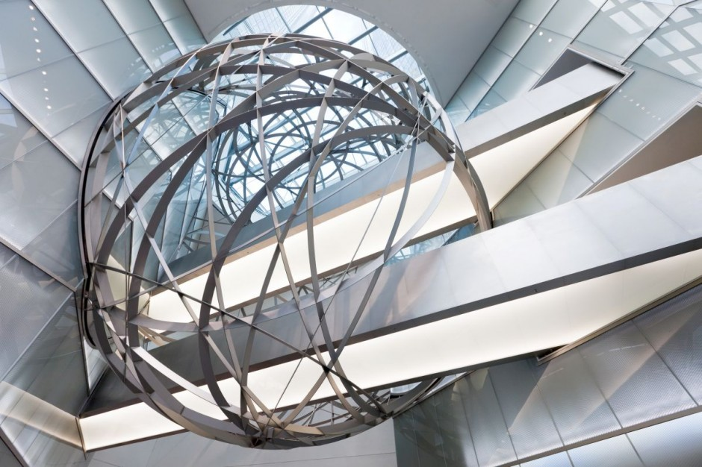
Шар и сфера в архитектуре

Slide 17
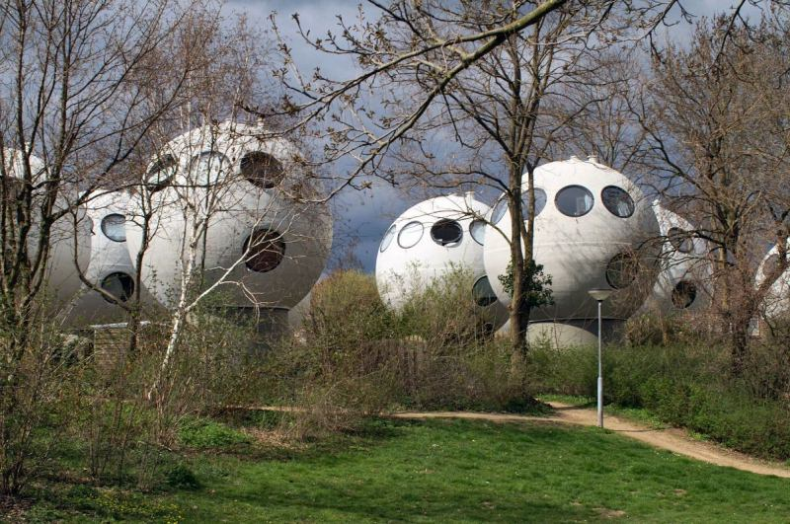
Шар и сфера в архитектуре

Slide 18
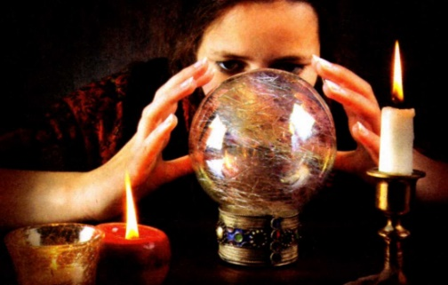
Шар и сфера магический шар

Slide 19
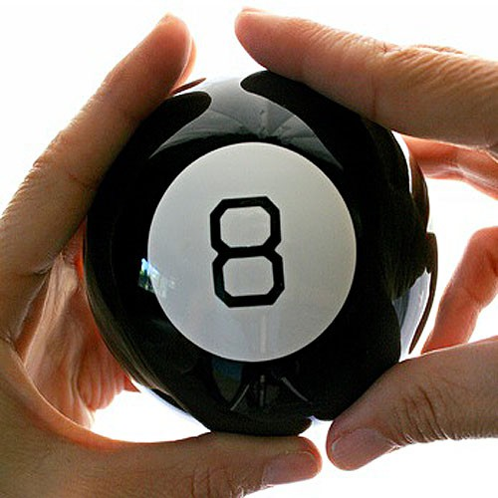
Шар и сфера

Slide 20
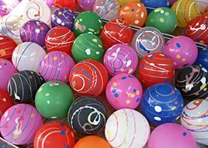
Шар и сфера

Slide 21
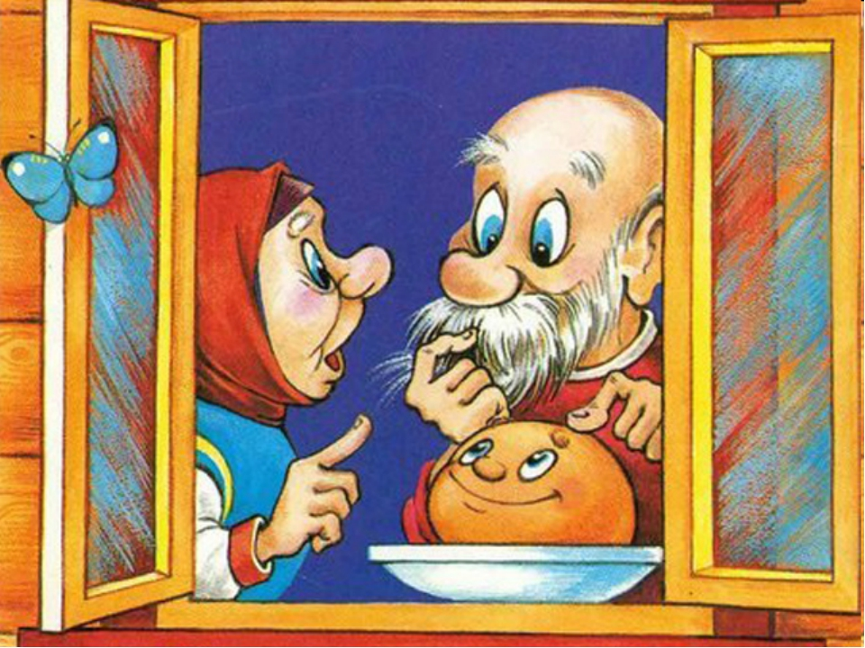
Шар и сфера сказочное хлебобулочное изделие ☺

Slide 22
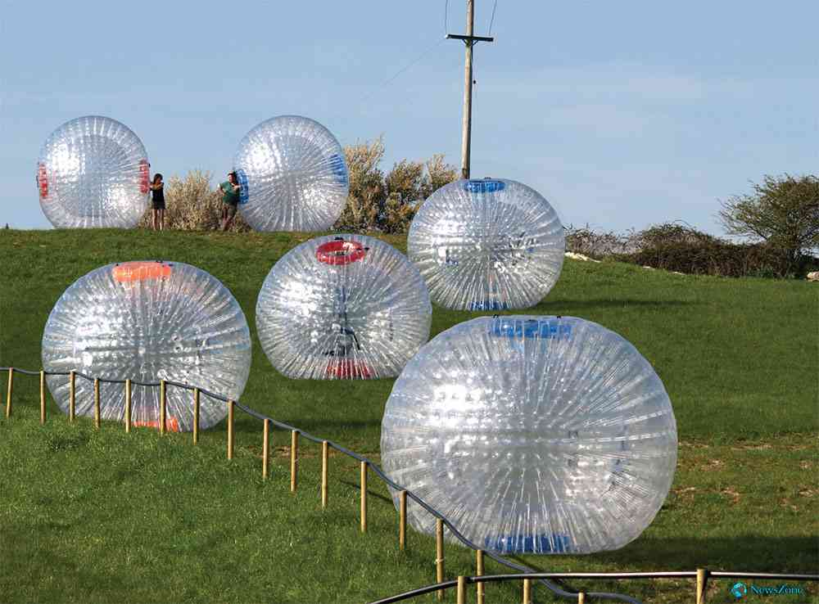
Шар и сфера аттракционы - зорбинг

Slide 23
Спасибо за внимание.

